Slide 1
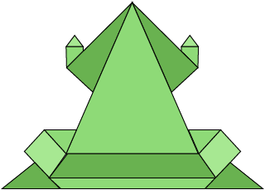
故事二
《小蝌蚪和小魚兒》
作者︰ | 羅銘婷老師 (才俊學校)
審閱及修訂︰ | 劉漢初教授
構思及插圖︰ | 教育局特殊教育需要組及譚靖儀
故事二 小蝌蚪和小魚兒
1

Slide 2
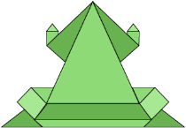
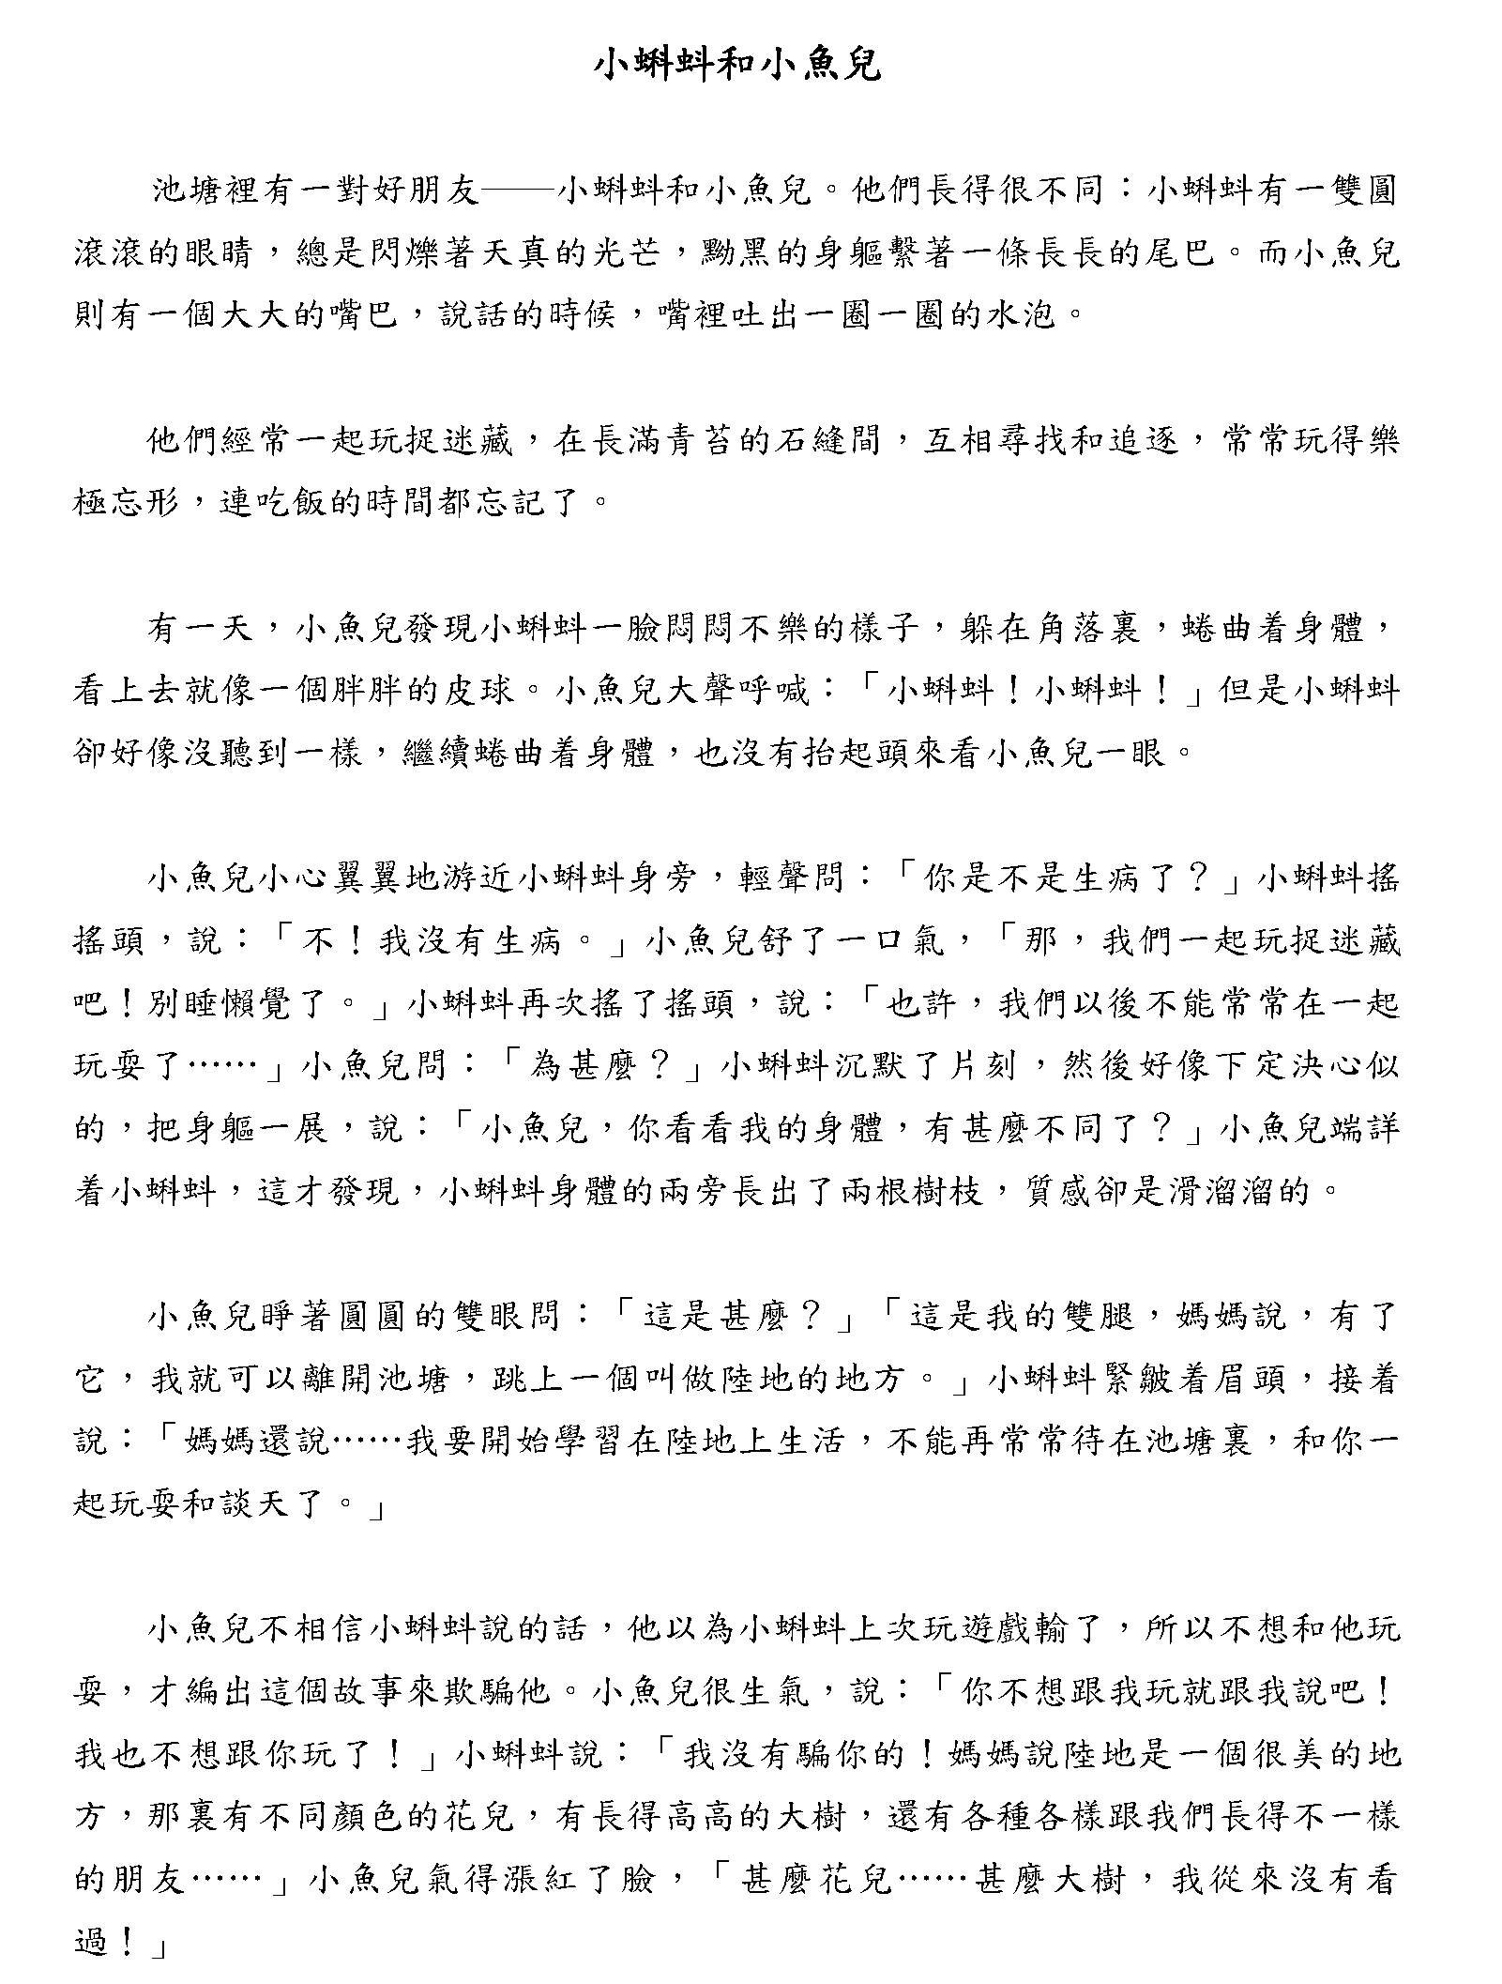
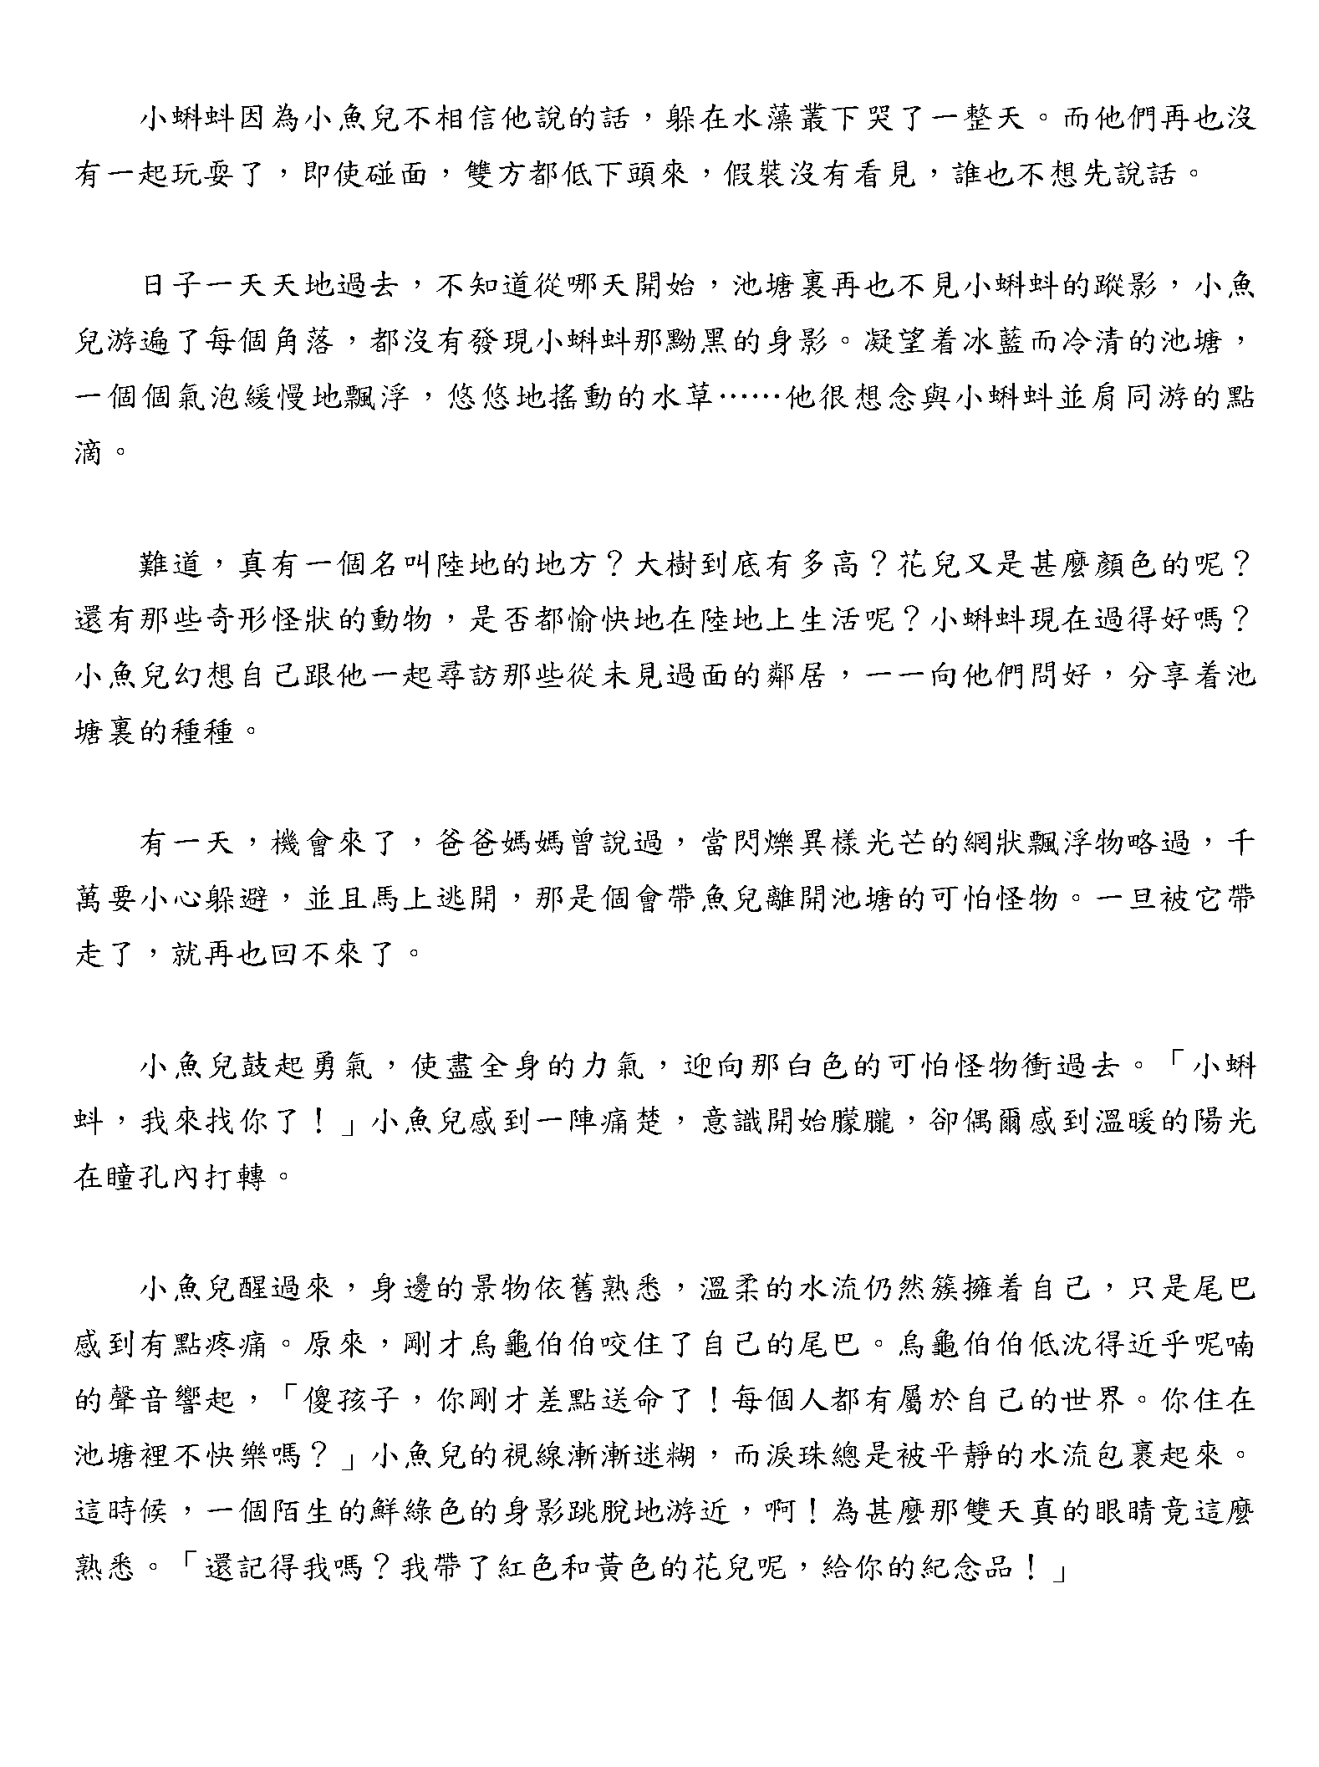

Slide 3
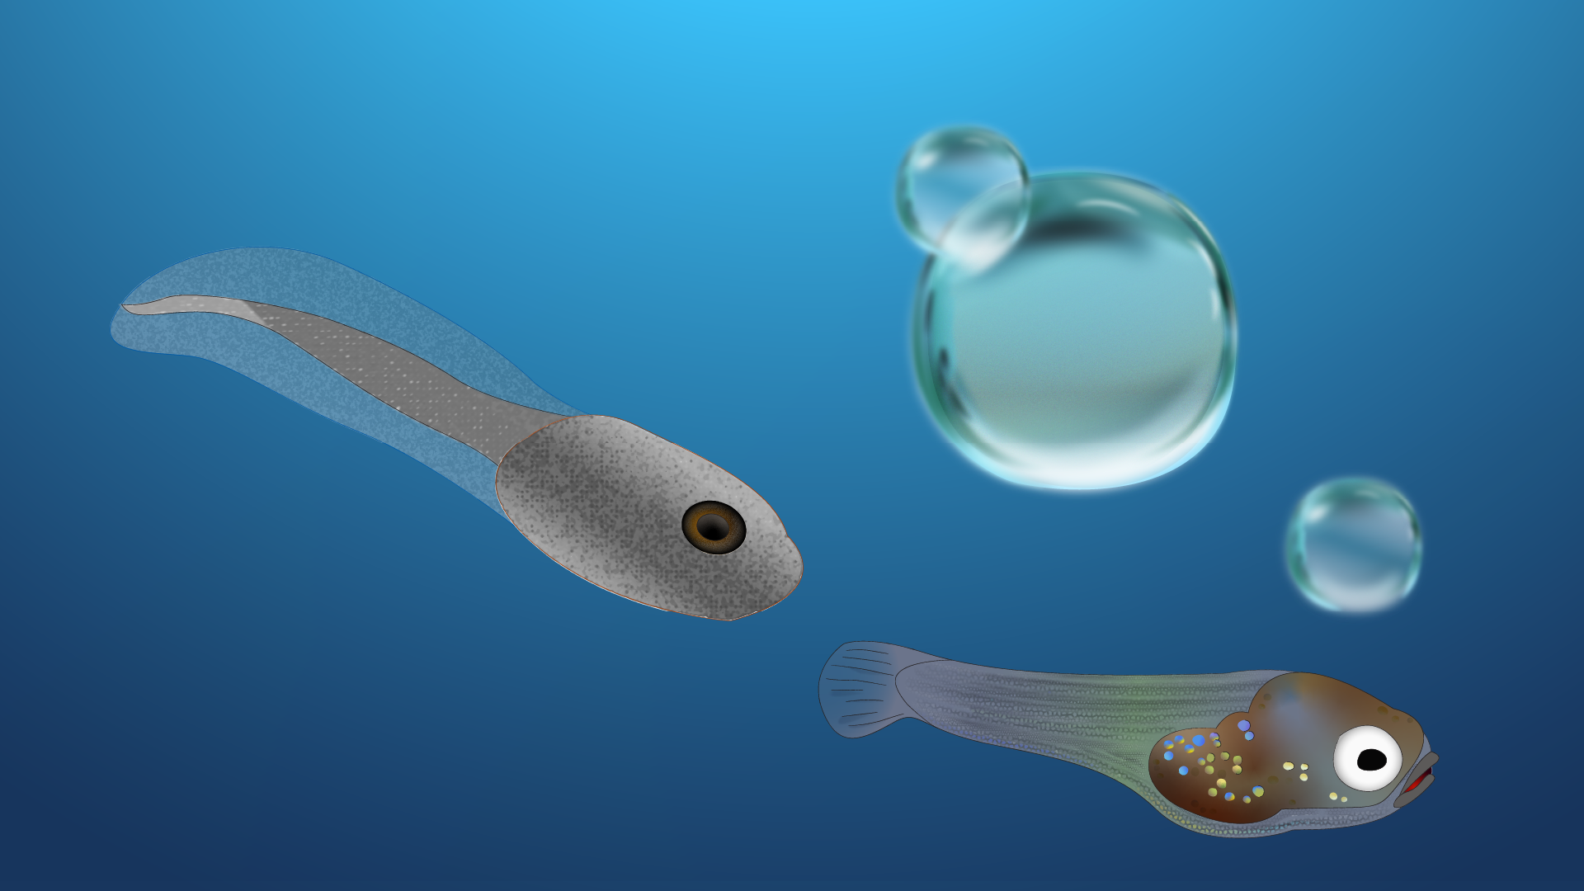
小蝌蚪和小魚兒
教育局
課程支援分部
特殊教育需要組

Slide 4
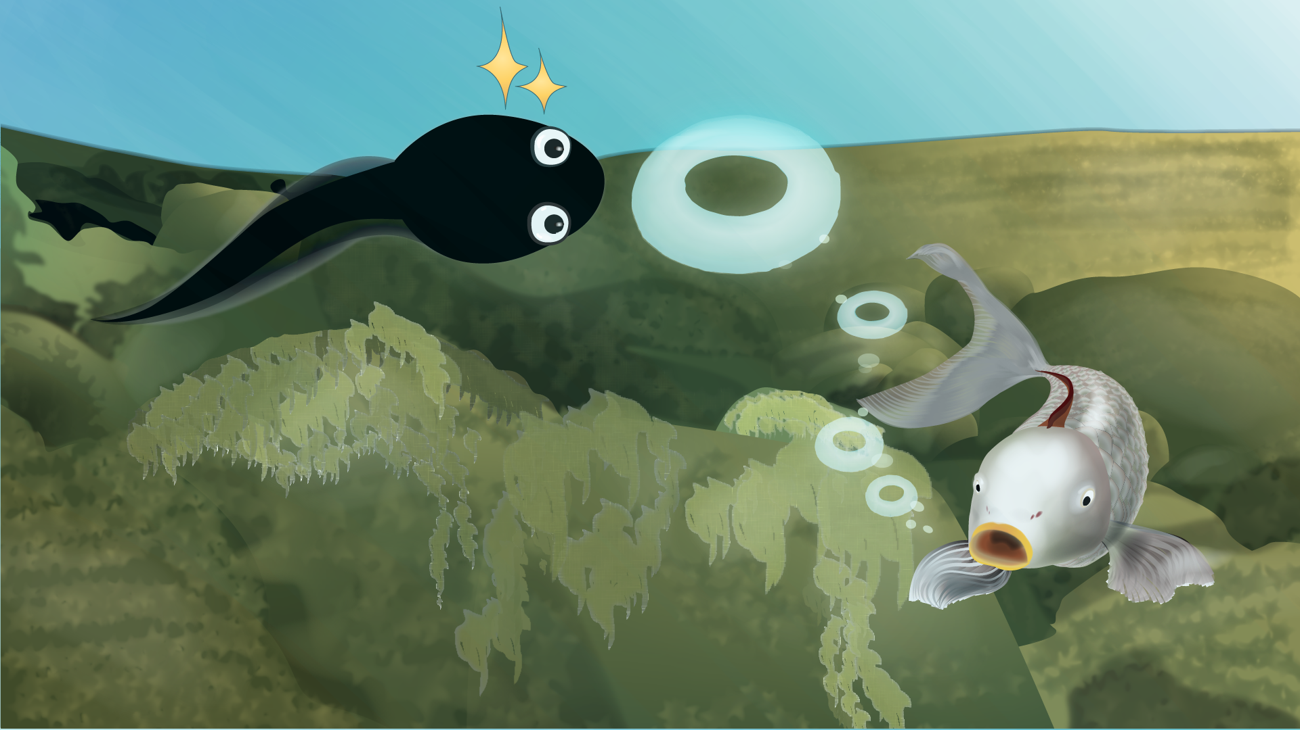
池塘裡有一對好朋友――小蝌蚪和小魚兒。他們長得很不同︰小蝌蚪有一雙圓滾滾的眼睛，總是閃爍著天真的光芒，黝黑的身軀繫著一條長長的尾巴。而小魚兒則有一個大大的嘴巴，說話的時候，嘴裡吐出一圈一圈的水泡。

Slide 5
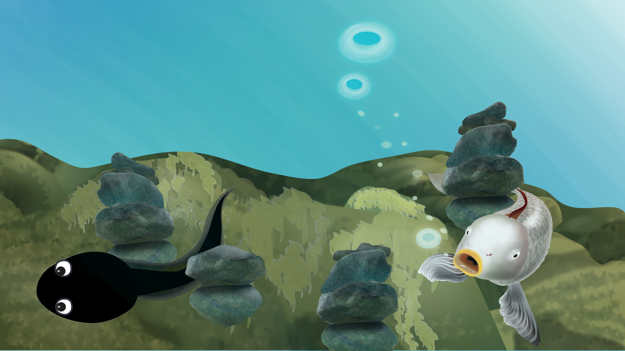
他們經常一起玩捉迷藏，在長滿青苔的石縫間，互相尋找和追逐，常常玩得樂極忘形，連吃飯的時間都忘記了。

Slide 6
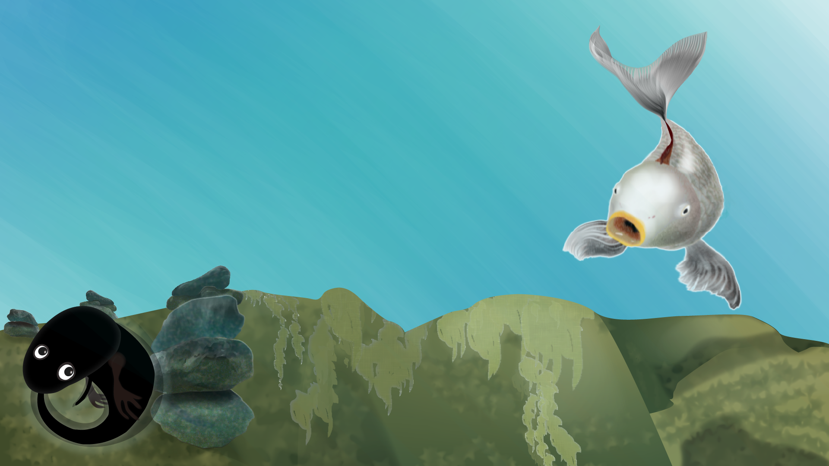
有一天，小魚兒發現小蝌蚪一臉悶悶不樂的樣子，躲在角落裏，蜷曲着身體，看上去就像一個胖胖的皮球。
小魚兒大聲呼喊︰「小蝌蚪！小蝌蚪！」
但是小蝌蚪卻好像沒聽到一樣，繼續蜷曲着身體，也沒有抬起頭來看小魚兒一眼。

Slide 7
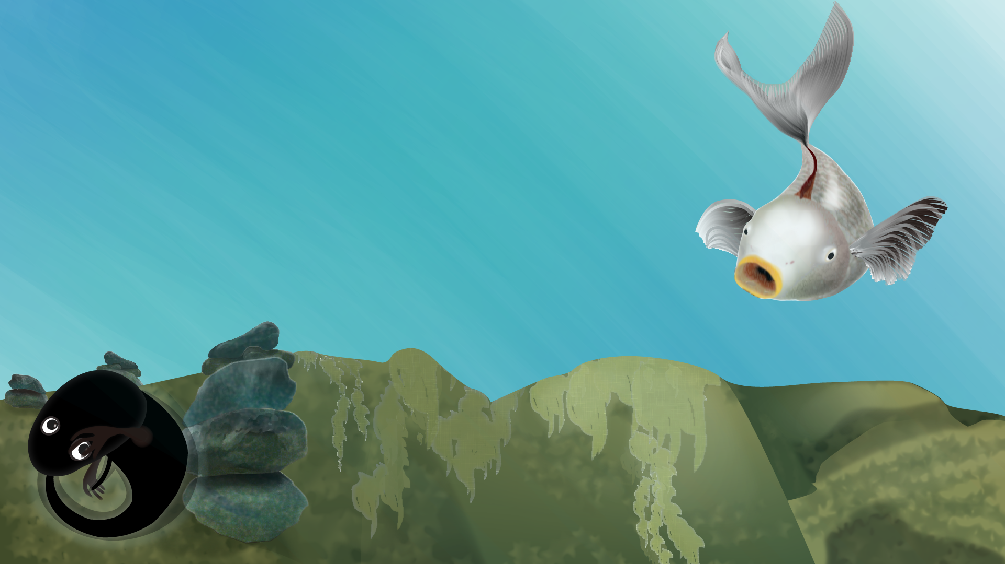
小魚兒小心翼翼地游近小蝌蚪身旁，輕聲問︰「你是不是生病了？」小蝌蚪搖搖頭，說︰「不！我沒有生病。」小魚兒舒了一口氣，「那，我們一起玩捉迷藏吧！別睡懶覺了。」小蝌蚪再次搖了搖頭，說︰「也許，我們以後不能常常在一起玩耍了……」
小魚兒問︰「為甚麼？」小蝌蚪沉默了片刻，然後好像下定決心似的，把身軀一展，說︰「小魚兒，你看看我的身體，有甚麼不同了？」小魚兒端詳着小蝌蚪，這才發現，小蝌蚪身體的兩旁長出了兩根樹枝，質感卻是滑溜溜的。

Slide 8
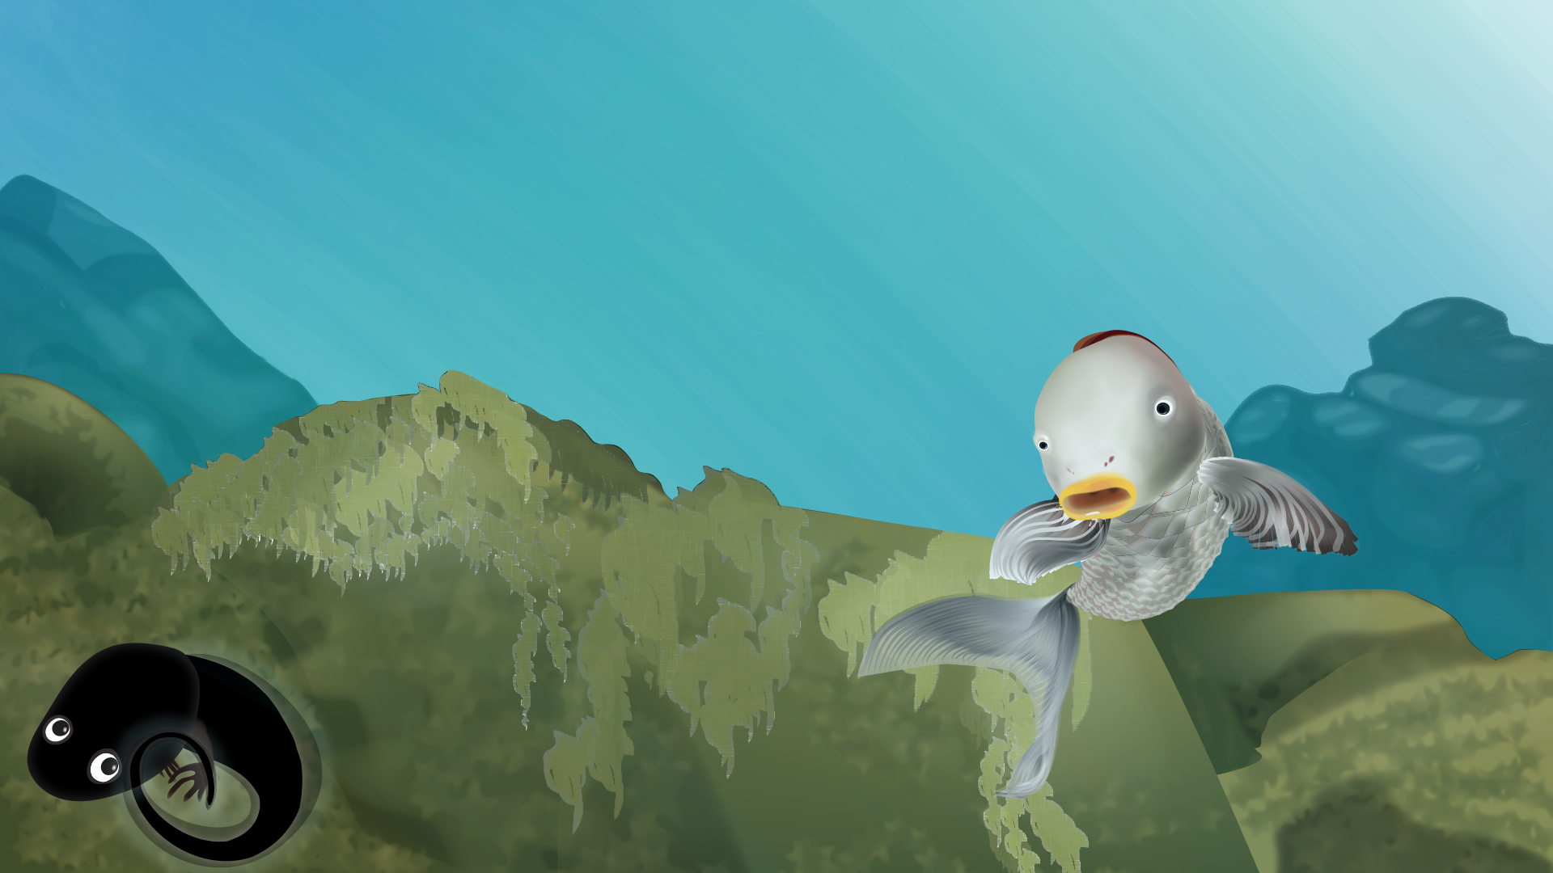
小魚兒睜著圓圓的雙眼問︰「這是甚麼？」
「這是我的雙腿，媽媽說，有了它，我就可以離開池塘，跳上一個叫做陸地的地方。」小蝌蚪緊皺着眉頭，接着說︰「媽媽還說……我要開始學習在陸地上生活，不能再常常待在池塘裏，和你一起玩耍和談天了。」

Slide 9
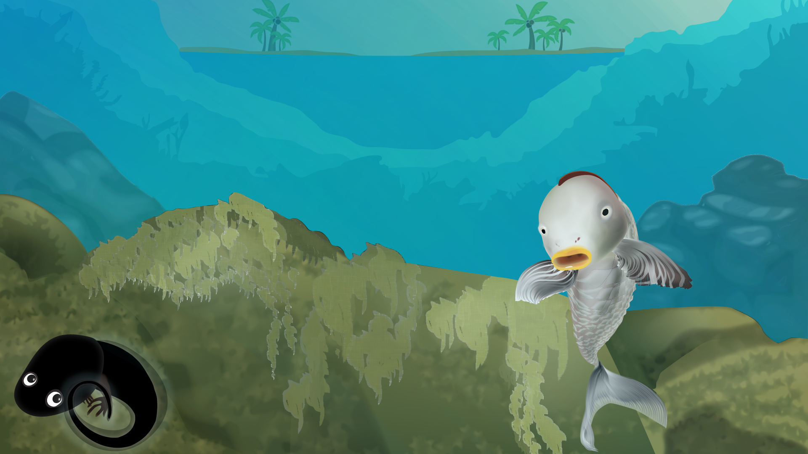
小魚兒不相信小蝌蚪說的話，他以為小蝌蚪上次玩遊戲輸了，所以不想和他玩耍，才編出這個故事來欺騙他。小魚兒很生氣，說︰「你不想跟我玩就跟我說吧！我也不想跟你玩了！」
小蝌蚪說︰「我沒有騙你的！媽媽說陸地是一個很美的地方，那裏有不同顏色的花兒，有長得高高的大樹，還有各種各樣跟我們長得不一樣的朋友……」小魚兒氣得漲紅了臉，「甚麼花兒……甚麼大樹，我從來沒有看過！」

Slide 10
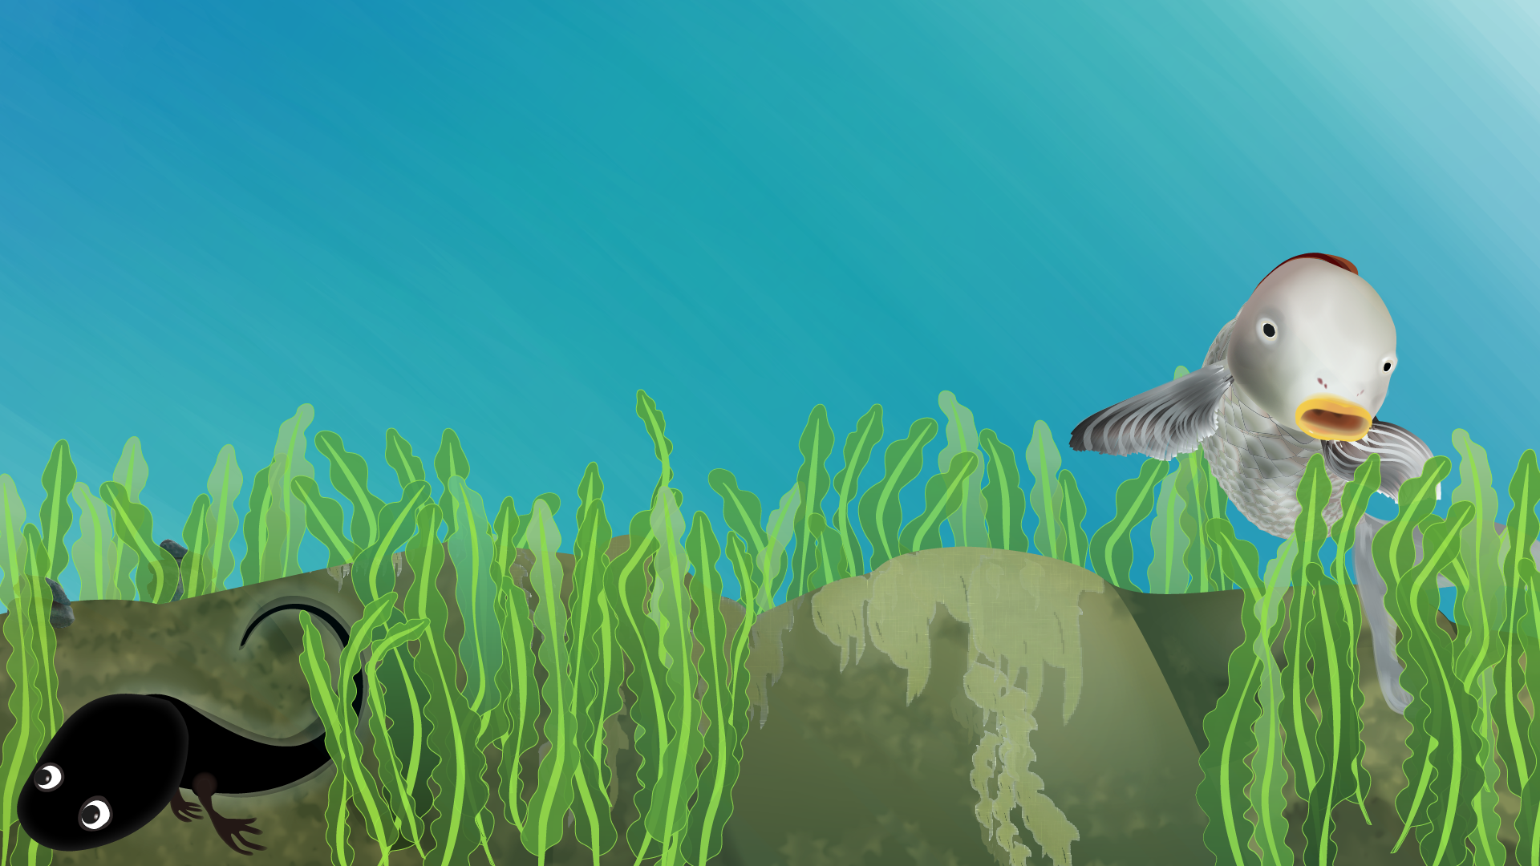
小蝌蚪因為小魚兒不相信他說的話，躲在水藻叢下哭了一整天。而他們再也沒有一起玩耍了，即使碰面，雙方都低下頭來，假裝沒有看見，誰也不想先說話。

Slide 11
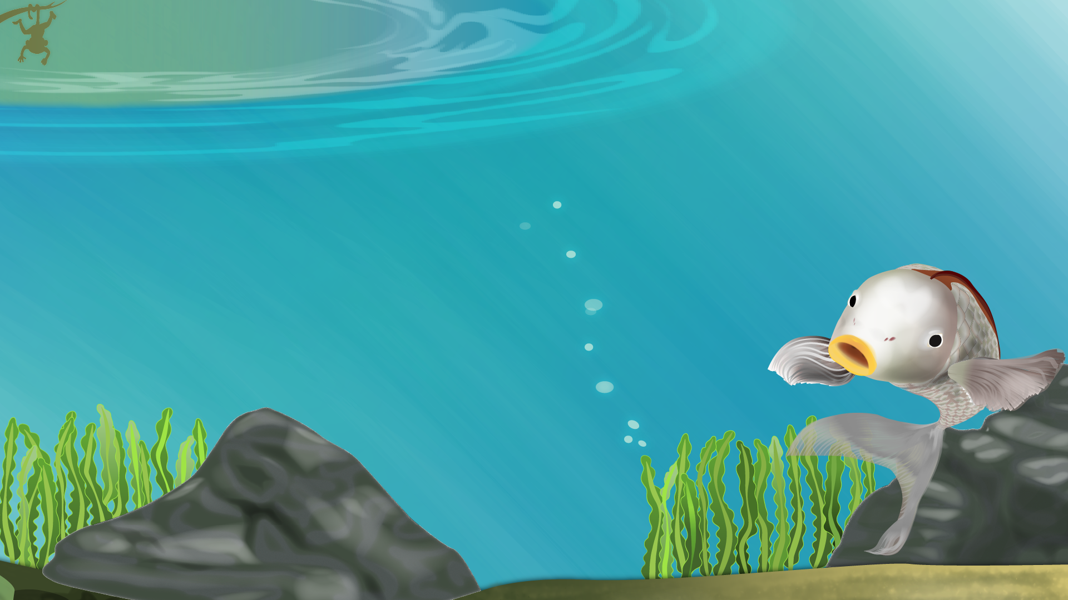
日子一天天地過去，不知道從哪天開始，池塘裏再也不見小蝌蚪的蹤影，小魚兒游遍了每個角落，都沒有發現小蝌蚪那黝黑的身影。凝望着冰藍而冷清的池塘，一個個氣泡緩慢地飄浮，悠悠地搖動的水草……他很想念與小蝌蚪並肩同游的點滴。
難道，真有一個名叫陸地的地方？大樹到底有多高？花兒又是甚麼顏色的呢？還有那些奇形怪狀的動物，是否都愉快地在陸地上生活呢？小蝌蚪現在過得好嗎？小魚兒幻想自己跟他一起尋訪那些從未見過面的鄰居，一一向他們問好，分享着池塘裏的種種。

Slide 12
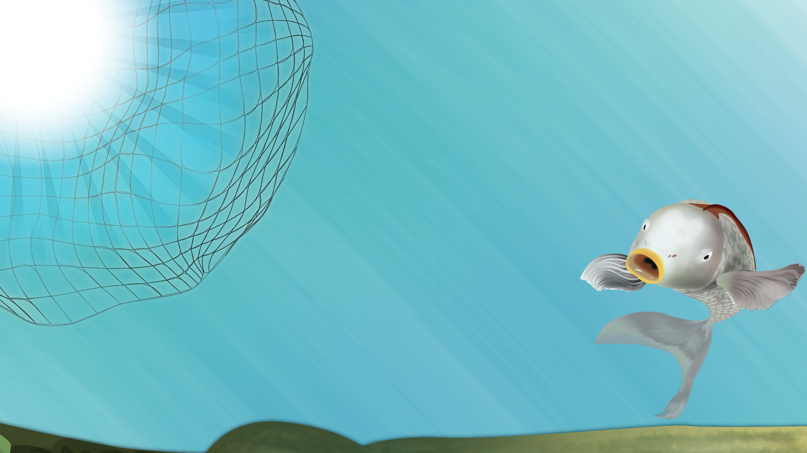
有一天，機會來了，爸爸媽媽曾說過，當閃爍異樣光芒的網狀飄浮物略過，千萬要小心躲避，並且馬上逃開，那是個會帶魚兒離開池塘的可怕怪物。一旦被它帶走了，就再也回不來了。

Slide 13
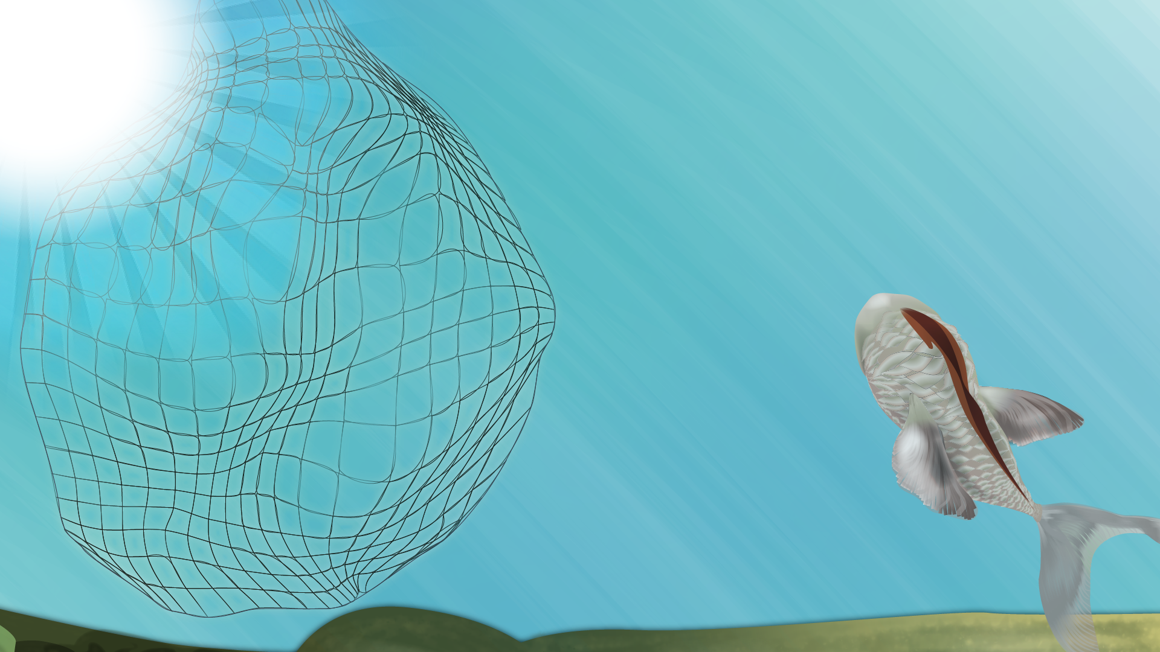
小魚兒鼓起勇氣，使盡全身的力氣，迎向那白色的可怕怪物衝過去。「小蝌蚪，我來找你了！」小魚兒感到一陣痛楚，意識開始朦朧，卻偶爾感到溫暖的陽光在瞳孔內打轉。

Slide 14
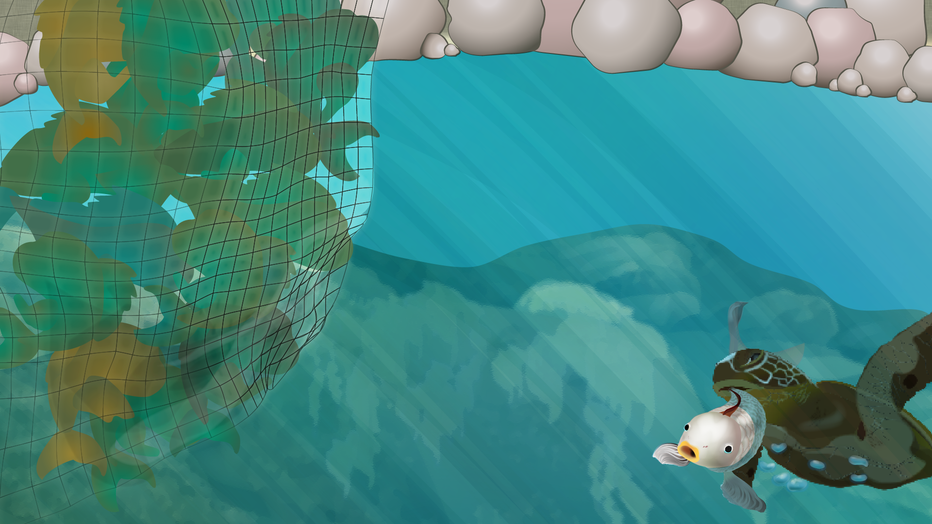
小魚兒醒過來，身邊的景物依舊熟悉，溫柔的水流仍然簇擁着自己，只是尾巴感到有點疼痛。原來，剛才烏龜伯伯咬住了自己的尾巴。烏龜伯伯低沈得近乎呢喃的聲音響起，「傻孩子，你剛才差點送命了！每個人都有屬於自己的世界。你住在池塘裡不快樂嗎？」小魚兒的視線漸漸迷糊，而淚珠總是被平靜的水流包裹起來。

Slide 15
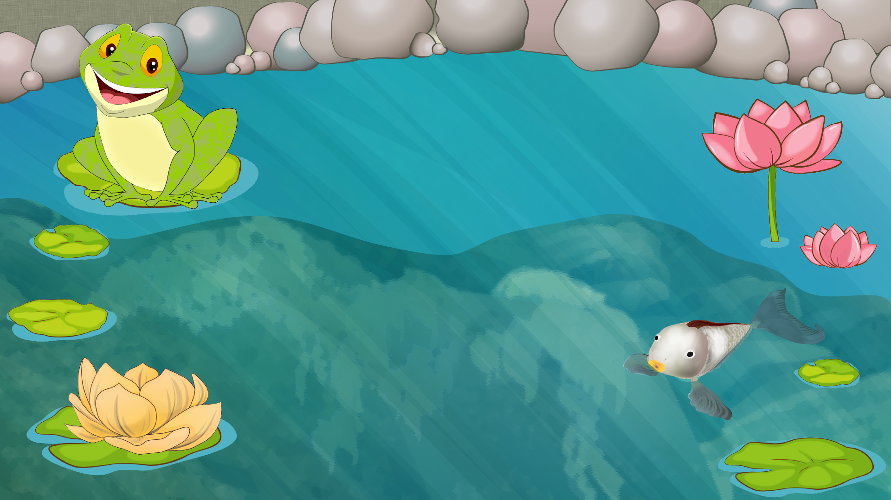
這時候，一個陌生的鮮綠色的身影跳脫地游近，啊！為甚麼那雙天真的眼睛竟這麼熟悉。「還記得我嗎？我帶了紅色和黃色的花兒呢，給你的紀念品！」

